Slide 2
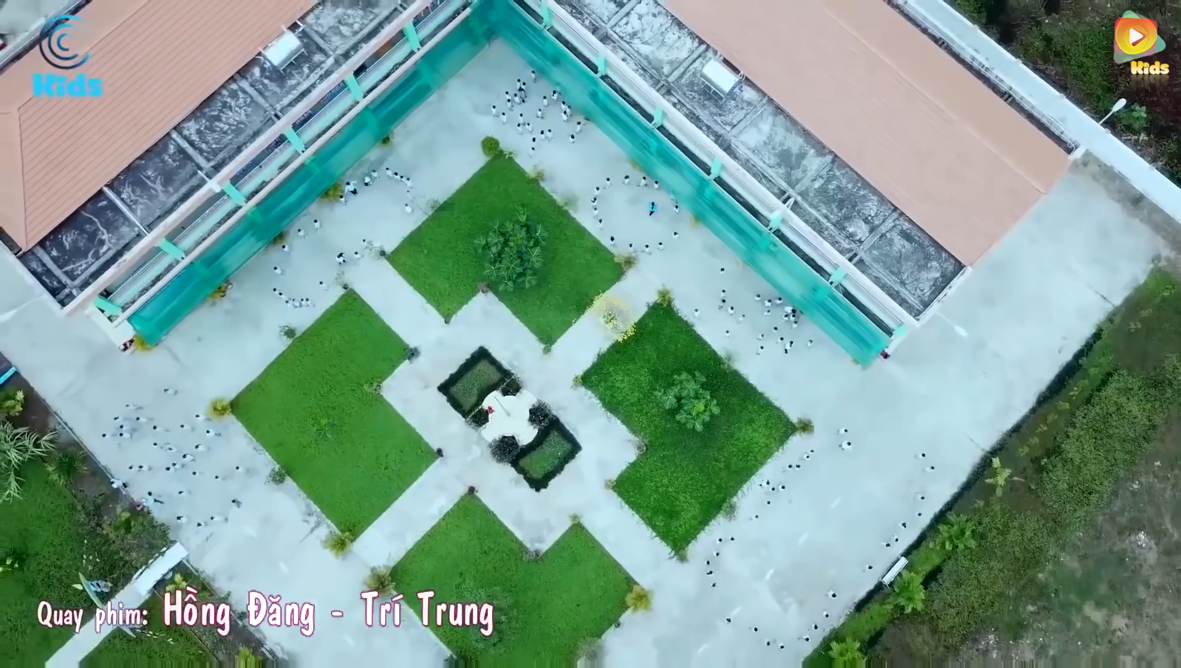

Slide 4

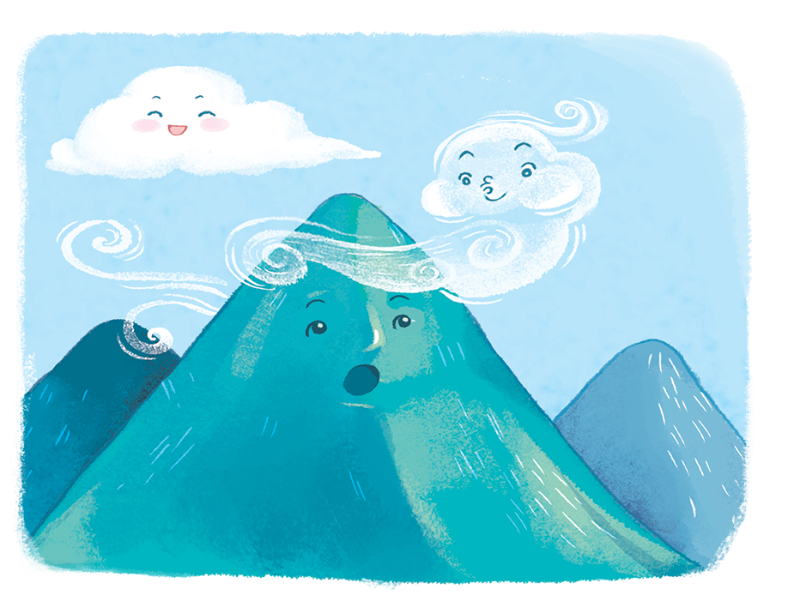
Đọc
Núi, gió và mây
Khi bay đi chơi, gió và mây hay ghé nhà núi. Đã mấy ngày rồi chả thấy mây ghé qua. Núi gọi:
‒ Gió ơi, gió rủ mây tới nhà tôi chơi.
‒ Để tôi gọi mây nhé!
Thế là gió bay đi.

Slide 5
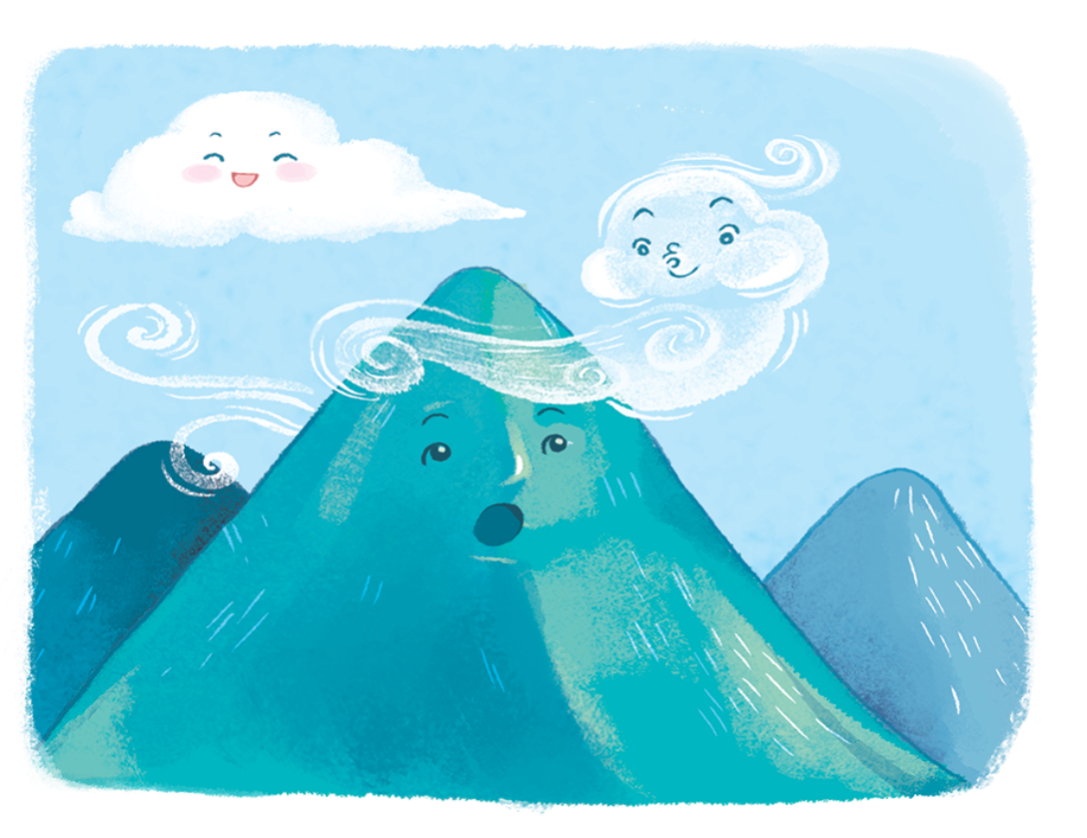
Núi, gió và mây
Khi bay đi chơi, gió và mây hay ghé nhà núi. Đã mấy ngày rồi chả thấy mây ghé qua. Núi gọi:
‒ Gió ơi, gió rủ mây tới nhà tôi chơi.
‒ Để tôi gọi mây nhé!
Thế là gió bay đi.
/
/
/
/

Slide 6

Núi, gió và mây
Khi bay đi chơi, gió và mây hay ghé nhà núi. Đã mấy ngày rồi chả thấy mây ghé qua. Núi gọi:
‒ Gió ơi, gió rủ mây tới nhà tôi chơi.
‒ Để tôi gọi mây nhé!
Thế là gió bay đi.
Núi nói gì với gió?

